Slide 1
Audiogramme interpretieren

Slide 2
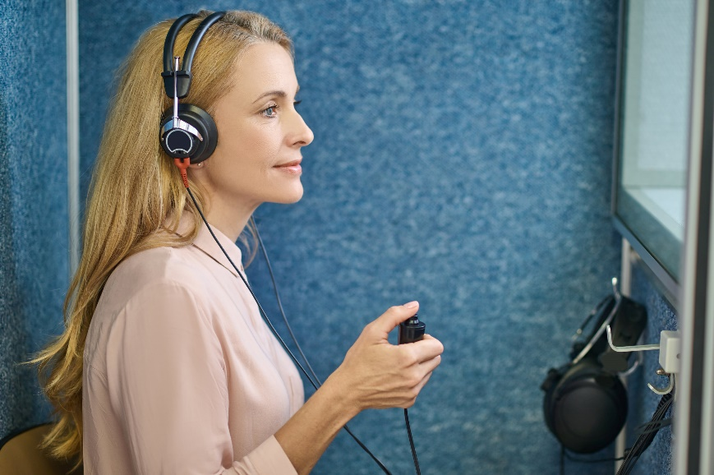
Audiogramm
Bei der Audiometrie wird mittels Sinustönen Ihr Hörvermögen
getestet und gegebenenfalls eine Hörschädigung diagnostiziert.
Hier möchten wir Ihnen erklären, was in einer Hörkurve
(Audiogramm) ersichtlich ist.

Slide 3
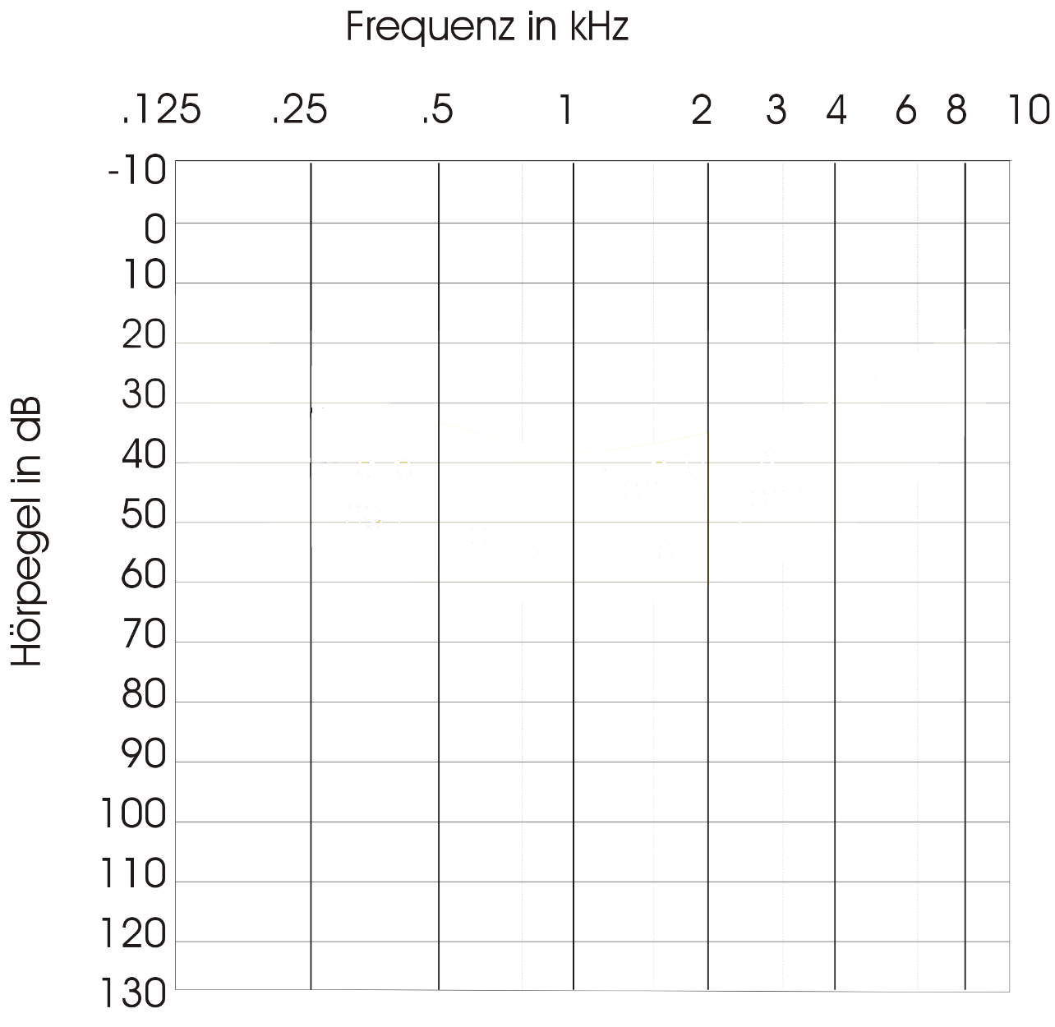
Ton-Audiogramm: Prinzip
hohe Pfeiftöne
mittelhohe Töne
tiefe Brummtöne
Normakusis (Normales Hören) -10 – 25 dB
Stille
Atmung
PC-Lüfter
Leichtgradige Schwerhörigkeit: 26 – 40 dB
Flüstern
Mittelgradige Schwerhörigkeit: 41 – 60 dB
Sprache
Hochgradige Schwerhörigkeit: 61 – 80 dB
laut
An Taubheit grenzende Schwerhörigkeit: 81 – 100 dB
Lärm
auf Dauer: Lärmschwerhörigkeit
Taubheit
extremer Lärm
Knalltrauma
Rechtes Ohr

Slide 4
Ton-Audiogramm: Beispiel
leichtgradige Hochton-
Schwerhörigkeit (Innenohr)
Normakusis (Normales Hören) -10 – 25 dB
Stille
Atmung
PC-Lüfter
Knochenleitung
Luftleitung
Leichtgradige Schwerhörigkeit: 26 – 40 dB
Flüstern
Mittelgradige Schwerhörigkeit: 41 – 60 dB
Sprache
Hochgradige Schwerhörigkeit: 61 – 80 dB
laut
An Taubheit grenzende Schwerhörigkeit: 81 – 100 dB
Lärm
auf Dauer: Lärmschwerhörigkeit
Taubheit
Unbehaglichkeitsschwelle
extremer Lärm
Knalltrauma
Rechtes Ohr

Slide 5

Audiogramm: Beispiel
hochgradige bis an Taubheit grenzende
Schwerhörigkeit (mit Schallleitungs-Komponente)
Normakusis (Normales Hören) -10 – 25 dB
Stille
Atmung
PC-Lüfter
Knochenleitung
Leichtgradige Schwerhörigkeit: 26 – 40 dB
Flüstern
Mittelgradige Schwerhörigkeit: 41 – 60 dB
Sprache
Vertäubung (Rauschen)
des besser hörenden Ohres
Hochgradige Schwerhörigkeit: 61 – 80 dB
laut
An Taubheit grenzende Schwerhörigkeit: 81 – 100 dB
Lärm
auf Dauer: Lärmschwerhörigkeit
Taubheit
extremer Lärm
Knalltrauma
Unbehaglichkeitsschwelle
linkes Ohr

Slide 6
Audiogramm: Tinnitus Matching
Rechts | Tinnitus | Links | Anmerkungen:
SIN | Signal | SIN | SIN=Sinuston, SBR=Schmal-bandrauschen, TVR=weißes Rauschen
8000 | Frequenz | 2000
60 | dB | 100 | Lautstärke des eingespielten Tons (Tinnitus hat keine Lautstärke in dB!)

Slide 7
Sprach-Audiogramm: Freiburger Sprachtest
Verständlichkeit Zahlen
Freifeldmessung mit Hörgerät
Verständlichkeit Wörter
(Einsilber)
Freifeldmessung ohne Hörgerät
rechtes Ohr
linkes Ohr

Slide 8
Vielen Dank für
Ihre Aufmerksamkeit

Slide 9
Bildverweise
https://de.123rf.com/photo_173717975_.html?vti=npc9795ldm1ooio6y5-1-10

